Slide 1


LE REGOLE mi aiutano ...

Slide 2
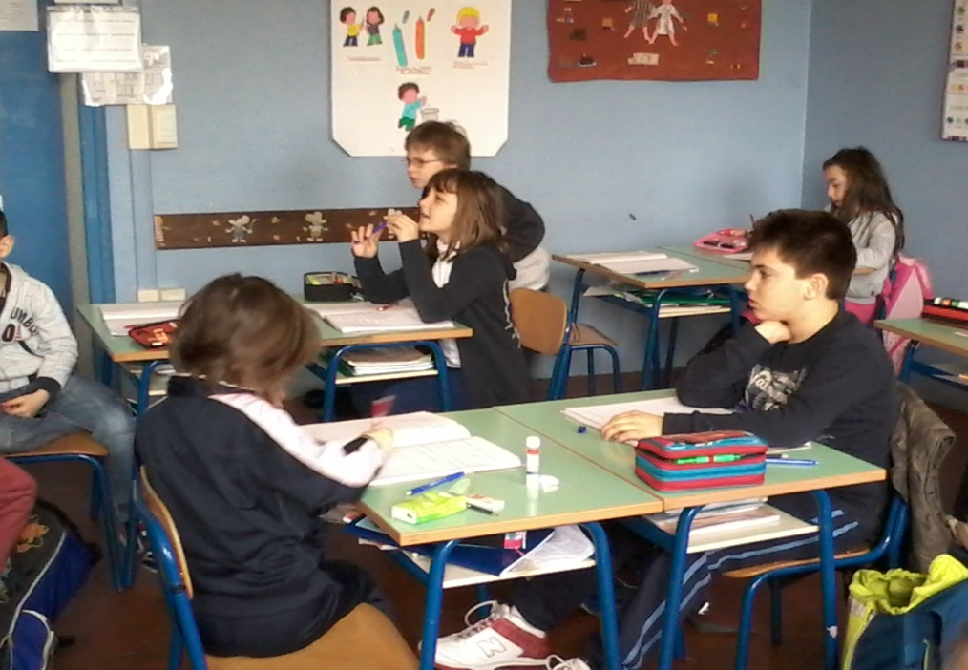
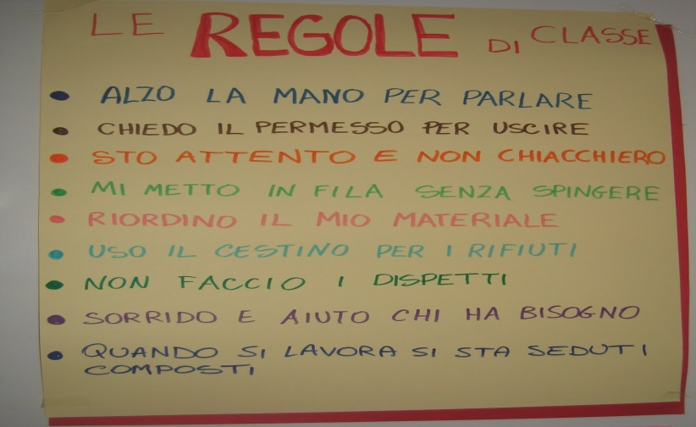
IN CLASSE
“ Mi piace quando facciamo silenzio in classe.
Io non sempre rispetto le REGOLE,
ma mi sto impegnando per migliorare! “

Slide 3
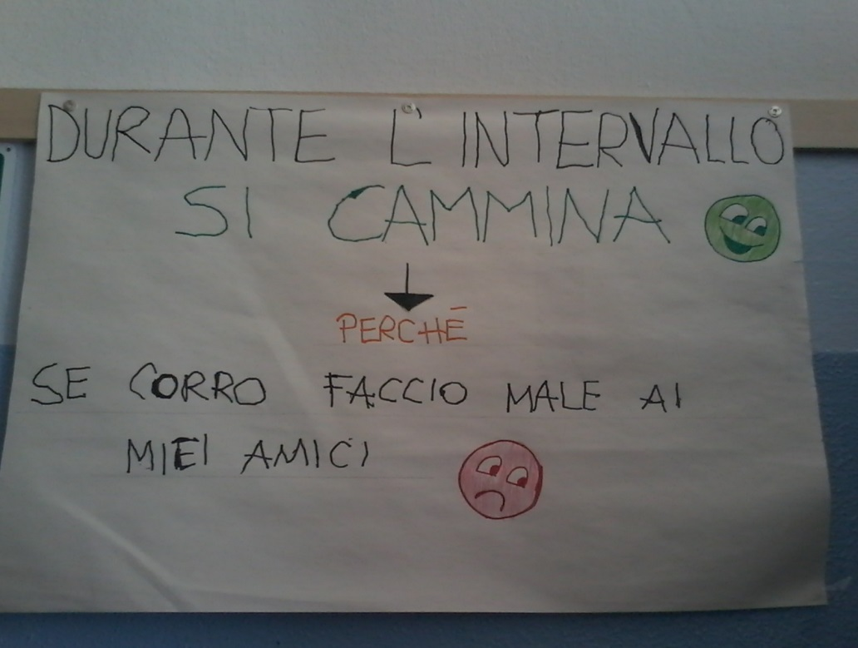
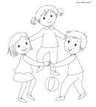
durante l’ INTERVALLO
“Io e i miei amici cerchiamo di
fare giochi TRANQUILLI per non far male a nessuno.”

Slide 4
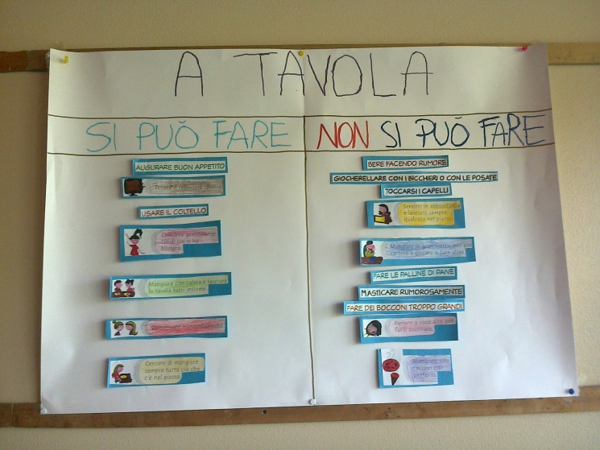
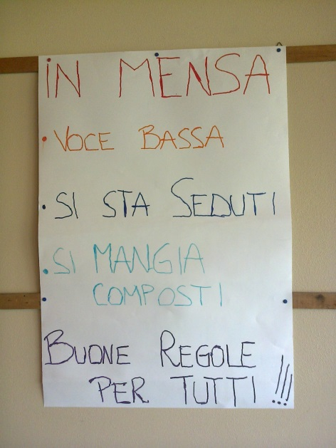
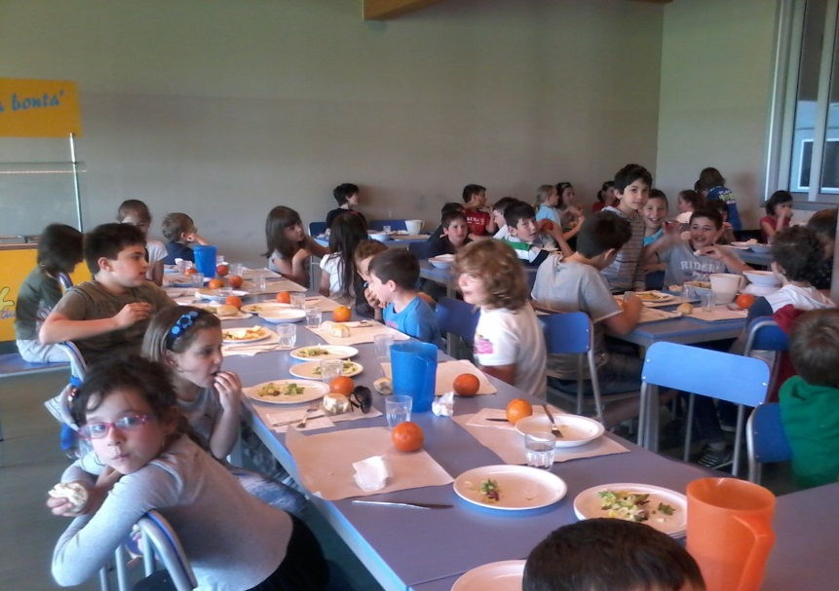
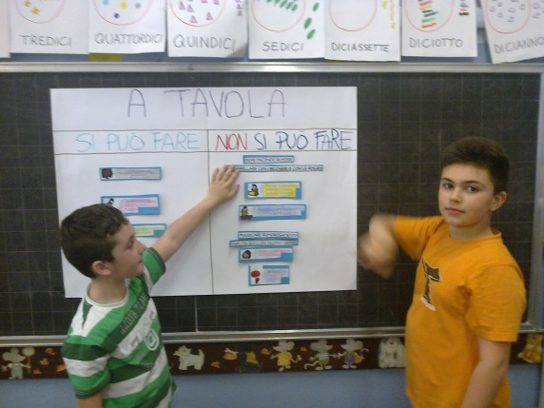
IN MENSA
“Cerco di stare seduto composto, cerco di parlare senza urlare, chiacchiero con i miei amici tranquillo.”

Slide 5
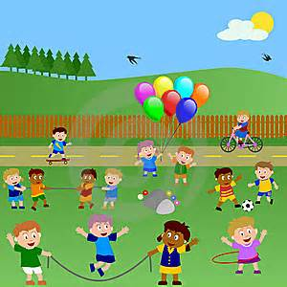
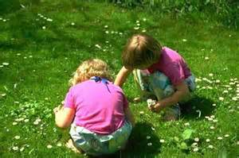
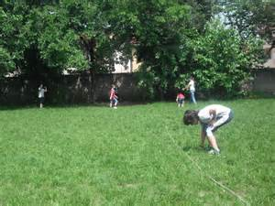
nei momenti liberi IN GIARDINO
“Non prendo i legni perché posso far male agli amici e a me.
Cerchiamo di non spingerci”

Slide 6
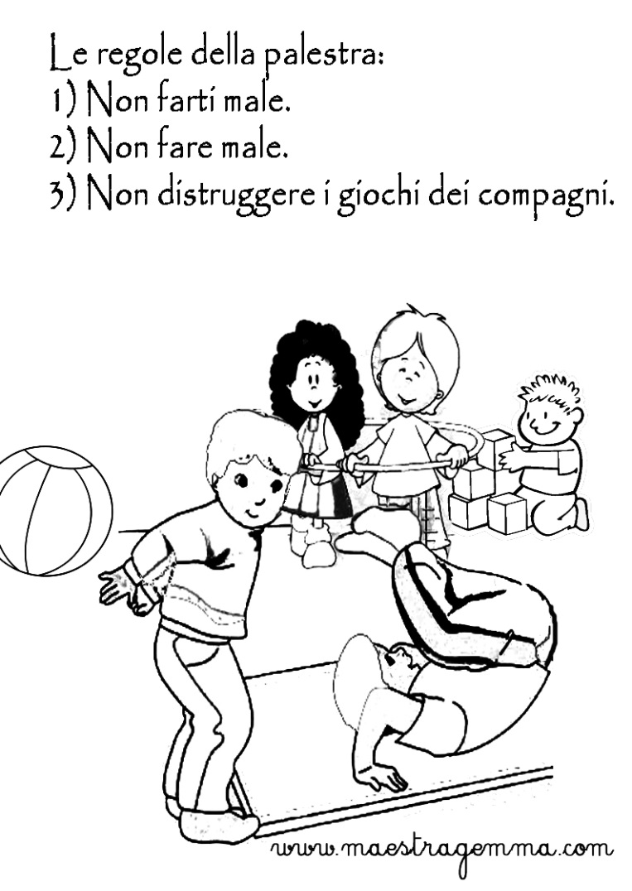
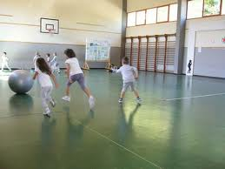
IN PALESTRA
Cerchiamo di controllare il nostro corpo..
Ascoltare ciò che ci viene suggerito…
DIVERTIAMOCI stando attenti che anche gli altri si possano divertire senza farsi male…

Slide 7
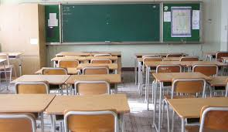
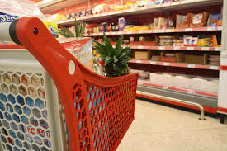

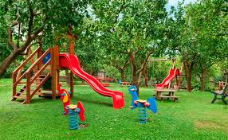
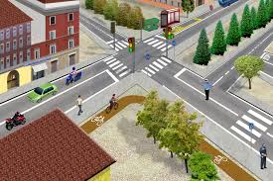
In qualsiasi luogo…

Slide 8

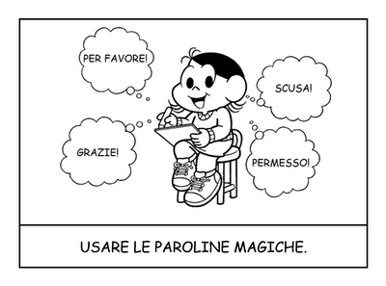

Slide 9




…le regole mi aiutano…
A STARE BENE!!! con me stesso e con gli altri…

